Slide 1
Escape Game : O enigma da herança
INTERCOMPRÉHENSION E MOTIVAÇÃO AO APRENDIZADO
Bárbara Castro Martins
Deborah Maria Lourenço da Silva
Catherine López
Jessica Etridge
Mônica Duarte Serejo
Urbana de Andrade Leite
Victor Gabriel Rodrigues Viana

Slide 2
PÚBLICO ALVO LÍNGUAS RÔMANICAS ALVO
Adultos e jovens brasileiros que tiveram pouco ou nenhum contato com as línguas românicas alvo.
Francês
Espanhol
Italiano

Slide 3
CONTEXTO DE APRENDIZAGEM: OBJETIVO PRINCIPAL :
Presencial (em sala de aula)
Despertar o interesse e a motivação dos alunos para o aprendizado de línguas românicas, por meio do reconhecimento das semelhanças entre o português, o espanhol, o francês e o italiano.

Slide 4
OBJETIVOS SECUNDÁRIOS :
Promover o despertar das línguas alvo (éveil aux langues).
Desenvolver estratégias de leitura e compreensão escrita por meio da análise e comparação entre as línguas alvo (savoir- apprendre).
Promover uma mudança de perspectiva em relação ao aprendizado de línguas estrangeiras com o objetivo de desenvolver a auto-estima.
Valorizar a interação e o lúdico como meio de aprendizado.
Promover o contato com aspectos culturais das línguas alvo.

Slide 5
DOCUMENTOS SUPORTE: Vídeos Lingua Mix:
https://www.youtube.com/watch?v=dlJCF-HhaUw – intercompreensão português-francês.
https://www.youtube.com/watch?v=itU1k1D-Z5c&t=39s – intercompreensão português-italiano.
https://www.youtube.com/watch?v=ZTWiyUcSPyI – intercompreensão espanhol-português

Slide 6
DOCUMENTO SUPORTE: Escape Game (Autoria do Grupo)
Referências:
https://www.dulala.fr/jeux-autour-des-langues/
https://pt.wikihow.com/Planejar-um-Escape-Room

Slide 7
SEQUÊNCIA PEDAGÓGICA:
Atividade 1: Sensibilização à intercompreensão.
Atividade 2: Escape game.
Atividade 3: Questionário de avaliação final

Slide 8
ATIVIDADE 1: Sensibilização à intercompreensão.
1) O que é a intercompreensão ? (conceito e palavras-chaves)
Inicialmente, o professor deve introduzir “chacun parle sa propre langue et comprend celle de l’autre” (mutual intelligibility), similitudes entre as línguas (langues parentées), conceitos de transparência e opacidade (lexicais), entre outros.
ÉVEIL AUX LANGUES
Visualização dos vídeos Lingua Mix.
Promover discussões ao final de cada vídeo:
Abrir espaço para que os alunos “tomem a palavra” e compartilhem suas impressões pessoais sobre a intercompreensão.
Duração: 30 min

Slide 9
ATIVIDADE 2: Escape Game
Definir os grupos.
Ler e explicar as regras do jogo.
Iniciar o cronômetro. (duração: 60 minutos)

Slide 10
ENREDO: PERSONAGENS:
O senhor João Pablo Alighieri Dubois, conhecido como tio João, antes de falecer deixa em testamento a totalidade de seus bens para serem repartidos igualmente entre seus familiares. Entretanto, uma condição foi imposta: um enigma precisa ser desvendado por seus familiares, para validar o recebimento da herança. Caso contrário, tudo será doado para a Sociedade de Proteção aos Animais.
O tio, o testamenteiro (professor) e os familiares (estudantes).
NÚMERO DE PARTICIPANTES:
De 3 a 5 jogadores.
IMPORTANTE: É proibido o uso de celulares e dicionários durante o jogo

Slide 11
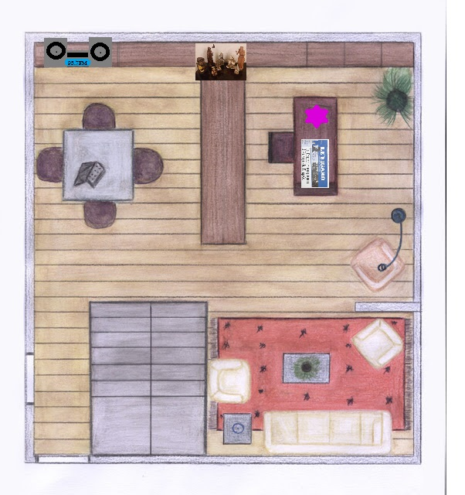
CENÁRIO:
O cenário é um escritório/biblioteca, composto por elementos adaptáveis à sala de aula, sejam eles:
Escrivaninha;
Estante(s);
Livros (entre eles uma edição de Madame Bovary de Gustave Flaubert);
Jornais (entre eles, uma tiragem do jornal Le Figaro) ou cópias da primeira página de jornais diversos;
Mesa com cadeiras;
Som ( para CD);
CDs (CD da ópera);
Papel; caneta e lápis sobre a mesa;
Objeto na cor roxa (violet);
Quadros (o auto-retrato de Frida Kahlo, dentre outros) - podem ser imagens de obras retiradas da internet;
Estatuetas (entre elas uma escultura de São Francisco de Assis) ou imagens de santos para colagem em garrafas,
Cofre com cadeado com senha de três dígitos;
Envelopes;
Folha com a oração;
Fotografias (imagens da internet);
Porta-retratos ou mural para fotos; cronômetro,
Fichas de apoio impressas para a resolução das pistas.

Slide 12
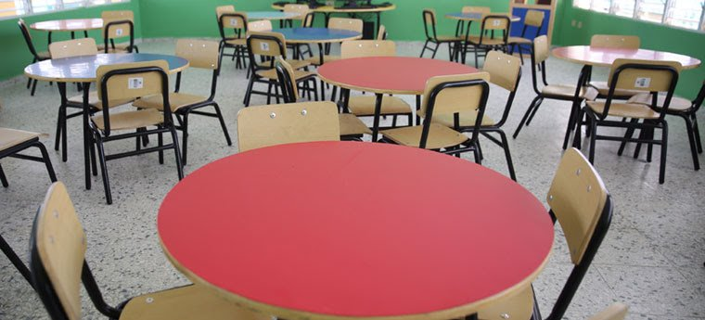
ADAPTAÇÃO DO JOGO P/ SALA DE AULA:
Caso o jogo seja adaptado à sala de aula, o professor poderá propor uma competição e dividir a turma em grupos, disponibilizando as pistas com as atividades para cada grupo. A escuta da música poderá ser feita com fones de ouvido, por cada participante, um a cada vez, para não atrapalhar o desempenho dos outros grupos.. Ganha o grupo que desvendar o enigma em menos tempo. A avaliação poderá ser realizada com toda a turma ao final.
Atenção! Caso dois ou mais grupos cheguem ao mesmo tempo ao cofre, deve-se desconsiderar, na contagem do tempo final, o tempo de espera, inclusive de ativação da senha do cadeado novamente.

Slide 13
Fluxograma
Pista 3
Pista 4
Pista 5
Pista 6
Pista 7
Enigma
Pista2
Pista 1
Testamento

Slide 14
regras E dinâmica do jogo
O jogo começa com a leitura do testamento.
(O testamenteiro lerá o testamento e, em seguida, o entregará aos participantes.)

Slide 15
Testamenteiro: “Faço notar aos senhores que a condição para receberem a herança é irrevogável. Caso não a cumpram, perderão a herança. Os senhores têm uma hora para desvendar o enigma, a começar de agora. Boa sorte.”
TESTAMENTO
Querida família,
Hoje me despeço e deixo a integralidade de meus bens para serem igualmente repartidos entre vocês. Entretanto, uma condição se impõe : desvendem o enigma de minha herança e encontrarão o que de mais precioso deixo para vocês. Caso não desvendem o enigma, a totalidade dos meus bens será entregue à Sociedade de Proteção aos Animais.
Apesar de não termos convivido muito, gostaria que vocês conhecessem um pouco sobre mim, minhas paixões e hábitos e o que aprendi ao final de uma longa vida.
J’adore les langues et les cultures étrangères.
La littérature c’est ma passion.
Gustave Flaubert c’est mon auteur préféré .
La piste 1 est à l’intérieur de son livre.

Slide 16
Os participantes devem procurar o livro de Gustave Flaubert, Madame Bovary (en français), que se encontra na estante de livros.
Dentro do livro encontrarão um envelope com etiquetas das letras do alfabeto cifradas em números por extenso (em espanhol) e a pista 1 a ser desvendada.
Objetivos:
Contato e apreensão do conceito de transparência lexical entre as línguas românicas português e francês.
Leitura e Compreensão escrita (testamento)

Slide 17
PISTA 1
De la suma de las letras de uno de los nombres del título del libro sustraya el número 11. El resultado conduce a una página del libro, en la cual un color está escrito. Encuentre en la biblioteca un objeto con ese color. Ahí está la pista 2.
Operação matemática (BOVARY) = 2 + 15 + 22 + 1 + 18 + 25 = 83 – 11 = 72
Na página 72 do livro encontrarão a cor “violet” com o objetivo de procurar um objeto no ambiente com essa cor e encontrar a pista 2.
Observação: a cor “violet” se encontra na primeira parte do livro, seção II, parágrafo 3º. A operação matemática deverá ser adaptada à edição do livro Madame Bovary.

Slide 18
Relação: letras do alfabeto e números cardinais em espanhol. (ETIQUETAS)
A – uno
B – dos
C – tres
D – cuatro
E – cinco
F – seis
G – siete
H – ocho
I – nueve
J – diez
K – once
L – doce
M – trece
N – catorce
O – quince
P – dieciséis
Q – diecisiete
R – dieciocho
S – diecinueve
T – veinte
U – veintiuno
V – vientidos
W – vientitrés
X- vienticuatro
Y – vienticinco
Z – vientiséis

Slide 19
objetivos:
Leitura e compreensão escrita (pista 1), por meio do reconhecimento da transparência lexical entre as línguas românicas português e espanhol para a realização da operação matemática.
Reconhecimento da semelhança entre os números cardinais por extenso em espanhol e os números cardinais por extenso em português.
Reconhecimento do nome de uma cor por meio da transparência lexical.

Slide 20
Pista 2
La pintura es mi pasión. Cuando estuve en México visité el Museo Dolores Olmedo Patiño y conocí mi pintora favorita. Sus pinturas son maravillosas. Tengo una de sus obras más conocidas : Fovismo, un autorretrato. Búsquela ! Atrás está la pista 3.
1. Antes de passar para a pista 3, indique V ou F para as afirmações seguintes relativas ao que compreendeu da pista 2:
( ) O tio viajou para a Colômbia.
( ) Uma das paixões do tio é a pintura.
( ) No México, o tio visitou o Museu Frida Kahlo.
( ) Uma das obras mais conhecidas da pintora é um auto-retrato nomeado Fovismo.
2. Responda e justifique.
Podemos inferir do texto que as obras de Frida Kahlo não são apreciadas?

Slide 21
Objetivos
Reconhecimento da transparência lexical entre o português e o espanhol.
Leitura e Compreensão escrita (pista 2)

Slide 22
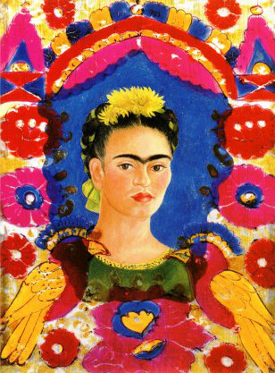
Pista 3
J’adore écouter de la musique classique. J’adore l’opéra.
Le compositeur de mon opéra préféré est Gioachino Rossini. Les mots croisés des couleurs de la peinture de Frida Kahlo forment le titre de l’opéra. Le nom de l’opéra?
A partir de la solution trouvez* le CD de Rossini afin d’écouter l’opéra . La piste 4 est à l’intérieur du CD.
*trouvez = encontrem (pt), encontrem (esp), trovare (it).

Slide 23
Les couleurs de la peinture
português | espanhol | francês | italiano
laranja | naranja | orange | arancione
azul | azul | bleu | blu
rosa | rosa | rose | rosa
vermelho | rojo | rouge | rosso
verde | verde | vert | verde
amarelo | amarillo | jaune | giallo
branco | blanco | blanc | bianco
preto | negro | noir | nero

Slide 24
Mots croisés
VERTICAL
1. cor do girassol (esp)
2. cor da paz (esp)
3. cor da neve (it)
4. cor e fruta de mesmo nome (fr)
7. cor do sol (it)
9. cor das folhas das árvores (fr)
10. cor da paixão (esp)
11. cor da raiva (it)
HORIZONTAL
3. cor do oceano (fr)
5. cor da bola de basquete (it)
6. cor de um instrumento de trabalho usado em sala de aula pelo professor (esp)
8. cor do céu (it)
9. cor da grama (esp)
11. nome de uma flor com espinhos (fr)

Slide 25
Mots croisés

Slide 26
MOTS CROISÉS
A | B |  | C | D | E | F | G | H | I | J
I | L |  | B | A | R | B | I | E | R | E
K | L |  | M | N | O | P | Q | R | S | T
D | I |  | S | I | V | I | G | L | I | A
Qual é o nome da ópera de Gioachini Rossini?
Solução: IL BARBIERE DI SIVIGLIA

Slide 27
OBJETIVOS
Leitura e Compreensão escrita (pista 3) baseadas na transparência lexical entre o português e o francês para avançar no jogo e chegar à próxima pista.
Reconhecimento lexical por meio da transparência e opacidade das cores em português, espanhol, francês e italiano.

Slide 28
Os participantes procurarão o CD intitulado “Il Barbiere di Siviglia”, de Rossini, que se encontra em uma estante de CDs (ao lado do aparelho de som) e ouvirão um trecho da ópera para descobrir a palavra mais repetida.
Trecho da ópera, à partir de 2’56”, interpretado por Plácido Domingos
Largo ao Factotum (Figaro):
https://www.youtube.com/watch?v=QHrAEBQ5lS0

Slide 29
Pista 4
Qual è la parola più importante nella canzone ?
Questa parola è il nome del mio giornale preferito sulla* scrivania.
La Pista 5 si trova* lì !
*sulla = sobre a (pt), sobre la (esp), sur la/le (fr)
*si trova = se encontra (pt), se encuentra (esp), se trouve (fr)

Slide 30
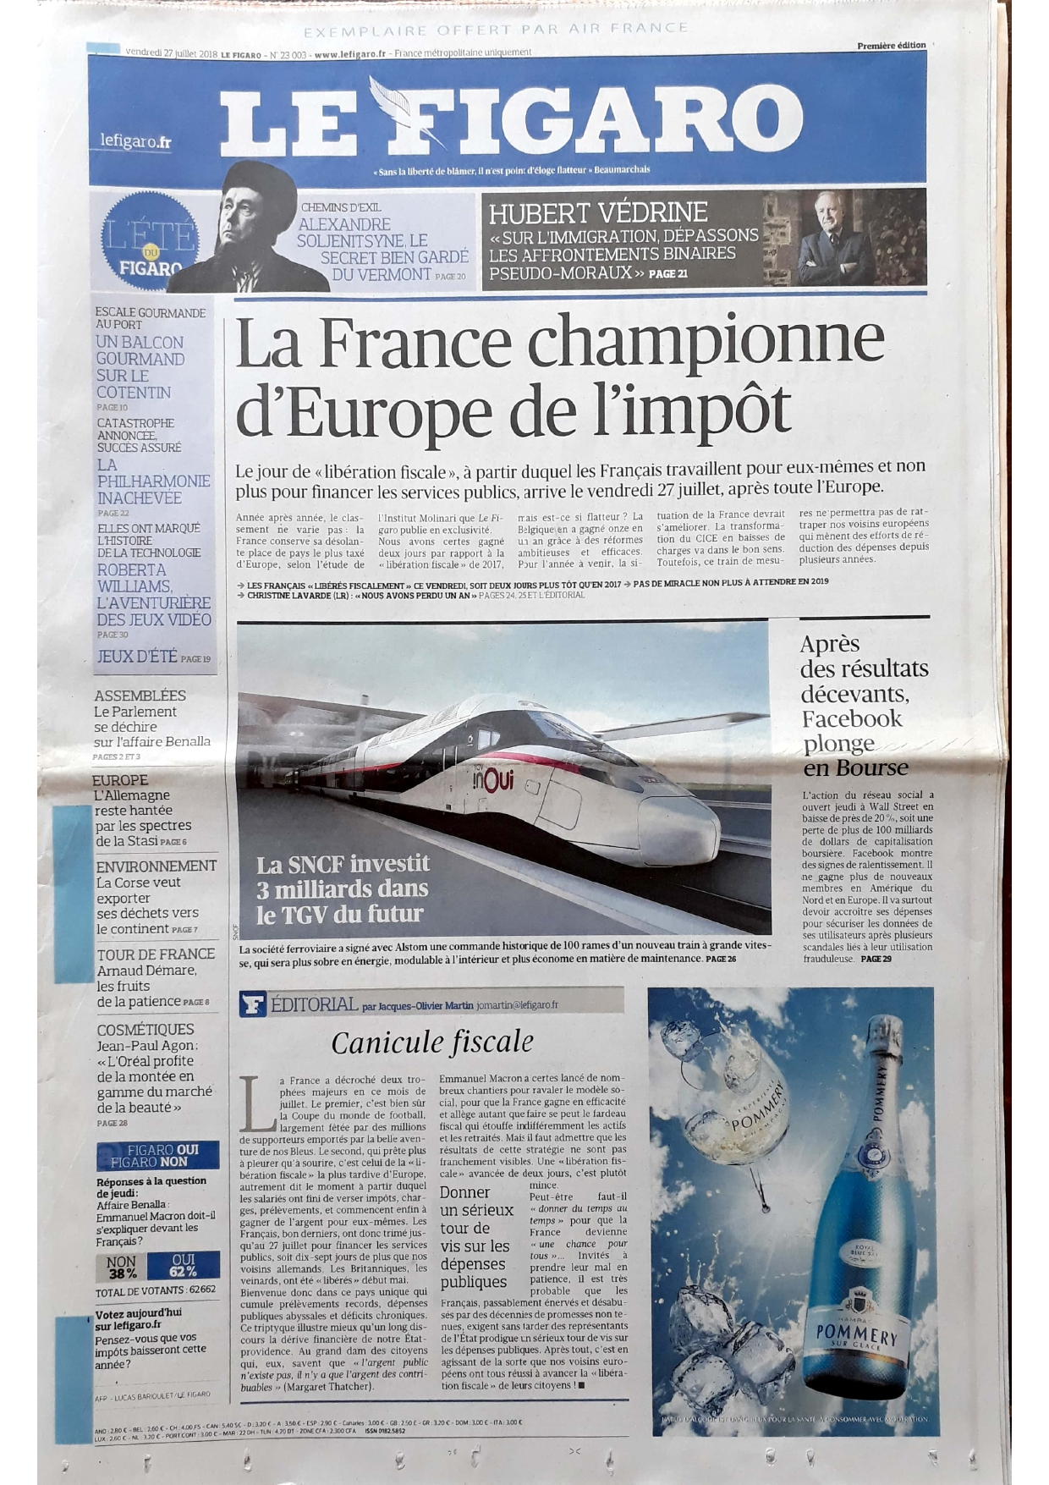
A palavra que se destaca é FIGARO. Os participantes irão procurar o jornal Le Figaro, que se encontra juntamente com outros empilhados em cima da mesa e encontrarão um envelope com a pista 5.

Slide 31
Objetivos
Reconhecimento da língua italiana para desenvolver a consciência fonológica com o objetivo de perceber/distinguir a palavra mais repetida para avançar para a próxima pista.
Leitura e Compreensão escrita (pista 4).

Slide 32
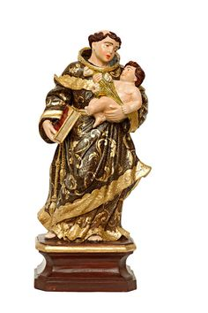
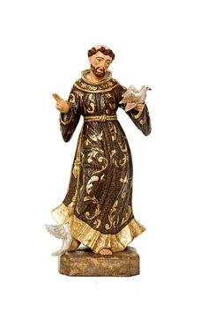
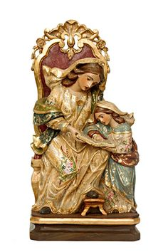
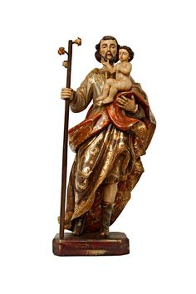
Pista 5
J’adore les sculptures de l’art de la période baroque. Je collectionne les sculptures des Saints de l’Église Catolique. Mon saint préféré est célèbre pour la protection des animaux. Qui est-ce?
___________________________
Trouvez la sculpture. La piste 6 est là!

Slide 33
objetivos
Reconhecimento da transparência lexical entre o português e o francês.
Leitura e Compreensão escrita (pista 5) para avançar para a próxima pista.

Slide 34
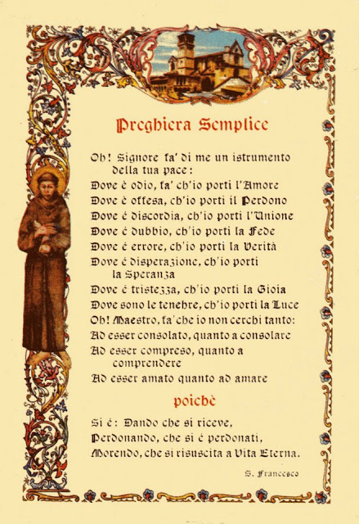
PISTA 6
Questa preghiera è conosciuta in tutto il mondo come la preghiera per la pace che parla dell’opposizione dei sentimenti.
Il sentimento più importante, per me, è salvatto nella cassaforte*, che è in un angolo della biblioteca. Prima, è necessario scoprire* il suo segreto.
Trovalo e sarà il mio erede*.
Attenzione ! Trova Il sentimenti e trova le fotografie che riflettono questa sensazione e il numero correspondente.
Esempio: codice 421 = 4 fotografie di gioia + 2 fotografie di speranza + 1 fotografia di amore.
Il risultato sarà il codice per aprire la serratura della
cassaforte.
Buona fortuna !
*cassaforte= cofre (pt); coffre (fr), caja fuerte (esp).
*scoprire= descobrir (pt); découvrir (fr), descubrir (esp).
*erede= herdeiro (pt) ; heredero (esp) ; héritier (fr).

Slide 35
Preghiera de San Francesco de Assisi
Signore, fa' di me uno strumento della tua pace. Dov'è odio, fa' che io porti l'amore; dov'è offesa, che io porti il perdono;
dov'è discordia, che io porti l'armonia; dov'è dubbio, che io porti la fede;
dov'è errore, che io porti la verità; dov'è disperazione, che io porti la speranza; dov'è tristezza, che io porti la gioia;
dove sono le tenebre, che io porti la luce. Signore, fa' che io non cerchi di essere consolato, quanto di consolare; di essere compreso, quanto di comprendere; di essere amato, quanto di amare. Perché è dando che si riceve. E' perdonando che si è perdonati. E' morendo che si resuscita a vita eterna.
Prière de Saint-François d’Assise
Seigneur,
fais de moi un instrument de ta paix, Là où est la haine, que je mette l’amour. Là où est l’offense, que je mette le pardon. Là où est la discorde, que je mette l’union. Là où est le doute, que je mette la foi.
Là où est l’erreur, que je mette la vérité. Là où est le désespoir, que je mette l’espérance.
Là où est la tristesse, que je mette la joie. Là où sont les ténèbres, que je mette la lumière.
O Seigneur,
que je ne cherche pas tant à être consolé qu’à consoler, à être compris qu’à comprendre, à être aimé qu’à aimer.
Car c’est en se donnant qu’on reçoit, c’est en s’oubliant qu’on se retrouve, c’est en pardonnant qu’on est pardonné, c’est en mourant qu’on ressuscite à l’éternelle vie.

Slide 36
Oração de São Francisco de Assis
Senhor,
Fazei de mim um instrumento da vossa paz.
Onde houver ódio, que eu leve o amor.
Onde houver ofensa, que eu leve o perdão.
Onde houver discórdia, que eu leve a união.
Onde houver dúvidas, que eu leve a fé.
Onde houver erro, que eu leve a verdade.
Onde houver desespero, que eu leve a esperança.
Onde houver tristeza, que eu leve a alegria.
Onde houver trevas, que eu leve a luz.
Ó Mestre,
fazei que eu procure mais:
consolar, que ser consolado;
compreender, que ser compreendido;
amar, que ser amado.
Pois é dando que se recebe.
É perdoando que se é perdoado.
E é morrendo que se vive para a vida eterna.
Oración de San Francisco de Asís
Señor,
Haz de mi un instrumento de tu paz. Que allá donde hay odio, yo ponga el amor. Que allá donde hay ofensa, yo ponga el perdón. Que allá donde hay discordia, yo ponga la unión.
Que allá donde hay duda, yo ponga la Fe. Que allá donde hay error, yo ponga la verdad.
Que allá donde desesperación, yo ponga la esperanza. Que allá donde hay tristeza, yo ponga la alegría.
Que allá donde hay tinieblas, yo ponga la luz.
Oh Señor, que yo no busque tanto ser consolado, cuanto consolar, ser comprendido, cuanto comprender, ser amado, cuanto amar.
Porque es dándose como se recibe, es olvidándose de sí mismo como uno se encuentra a sí mismo, es perdonando, como se es perdonado, es muriendo como se resucita a la vida eterna.

Slide 37
Antes de abrir o cofre, responda:
Quais sentimentos são lexicalmente transparentes entre as quatro línguas? Escreva-os em todas as línguas.(7 sentimentos)
______________________________________________________________________________________________________________________________________________________________
Quais sentimentos são lexicalmente transparentes entre o português e o espanhol? Escreva-os em espanhol.(15 sentimentos)
______________________________________________________________________________________________________________________________________________________________
Quais sentimentos são opacos entre o português e o francês?
Escreva-os em francês.(7 sentimentos)
______________________________________________________________________________________________________________________________________________________________

Slide 38
IMAGENS
PORTA-RETRATOS OU MURAL DE FOTOGRAFIAS

Slide 39
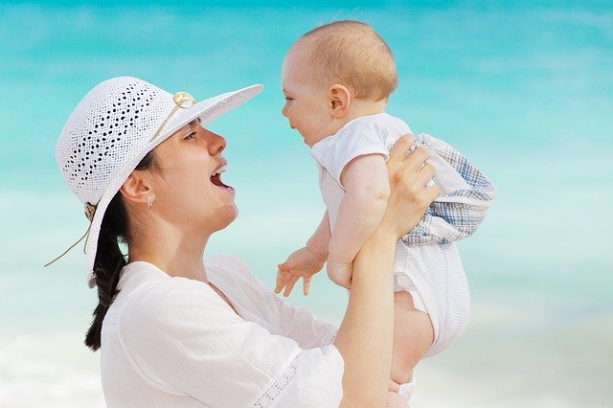
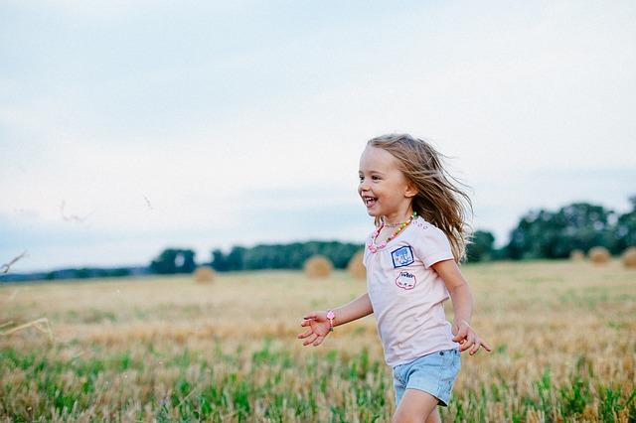
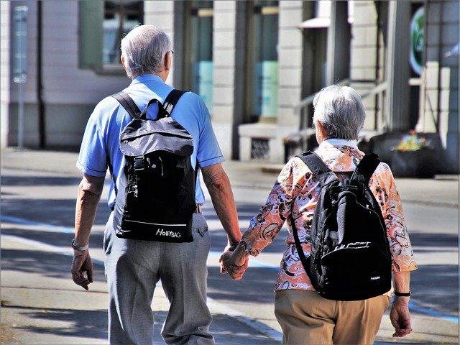
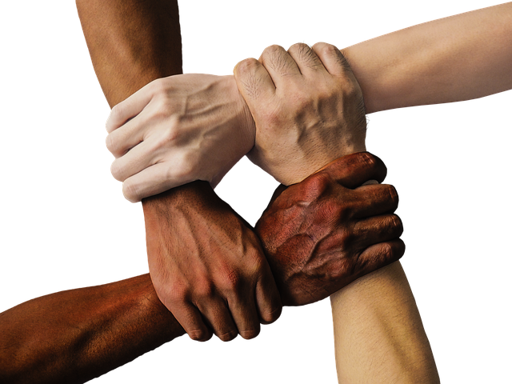
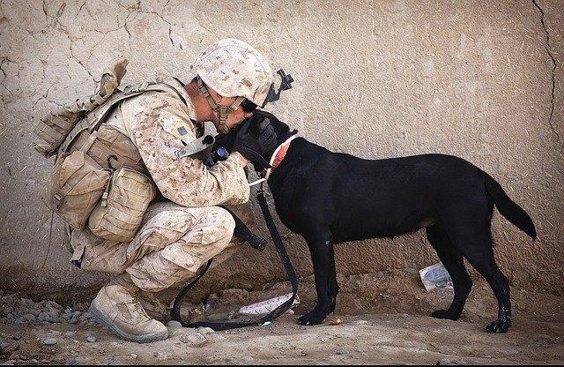
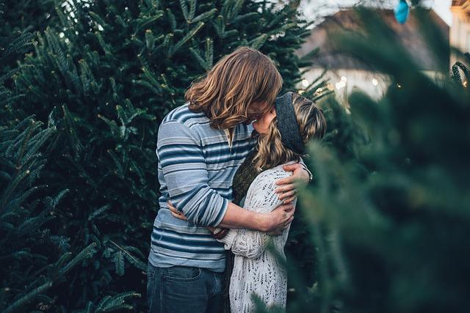
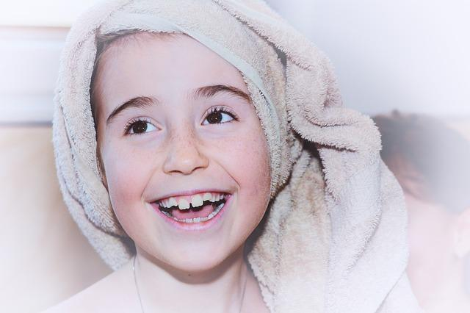
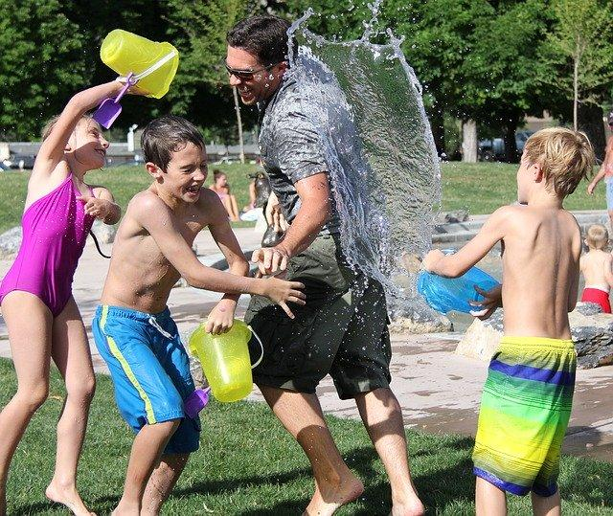
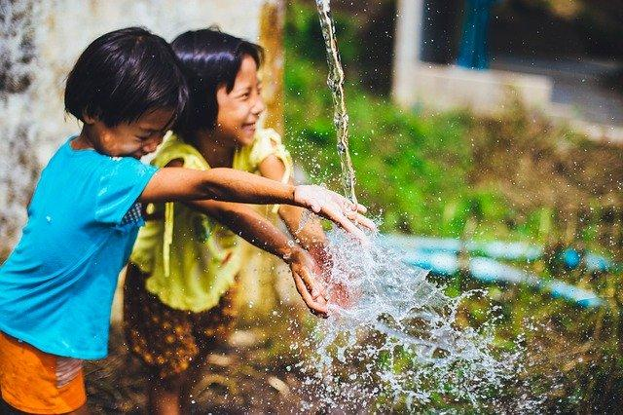
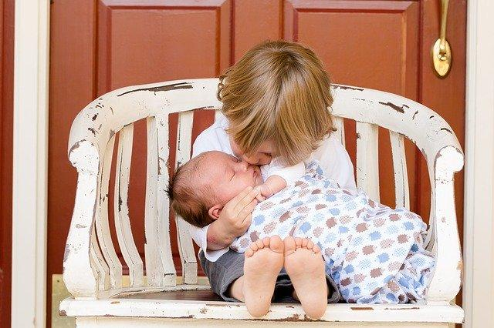
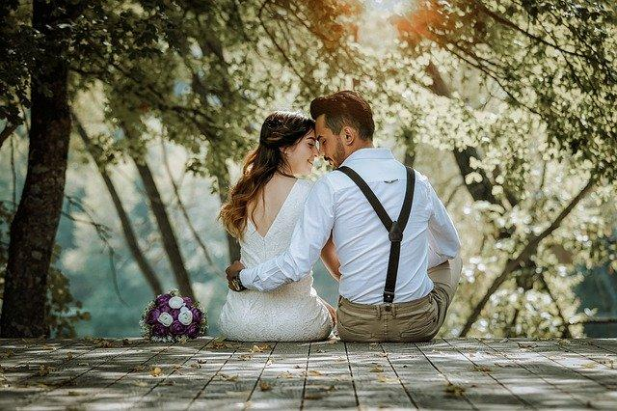
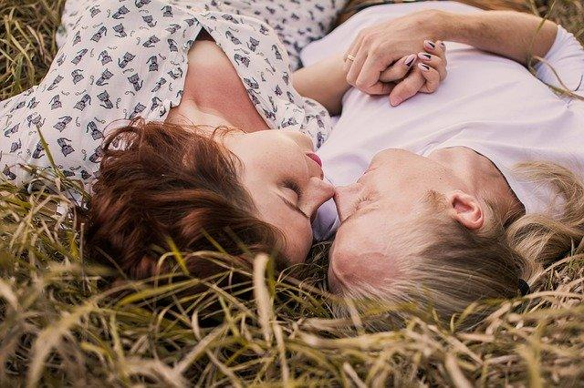

Slide 40
OBJETIVOS
Leitura e compreensão escrita (pista 6), por meio do reconhecimento da transparência lexical entre o português e o italiano para desvendar o código.
Desenvolver estratégias de leitura e compreensão escrita, por meio da transparência e opacidade entre as línguas românicas: italiano, espanhol, francês e português para responder às perguntas.

Slide 41
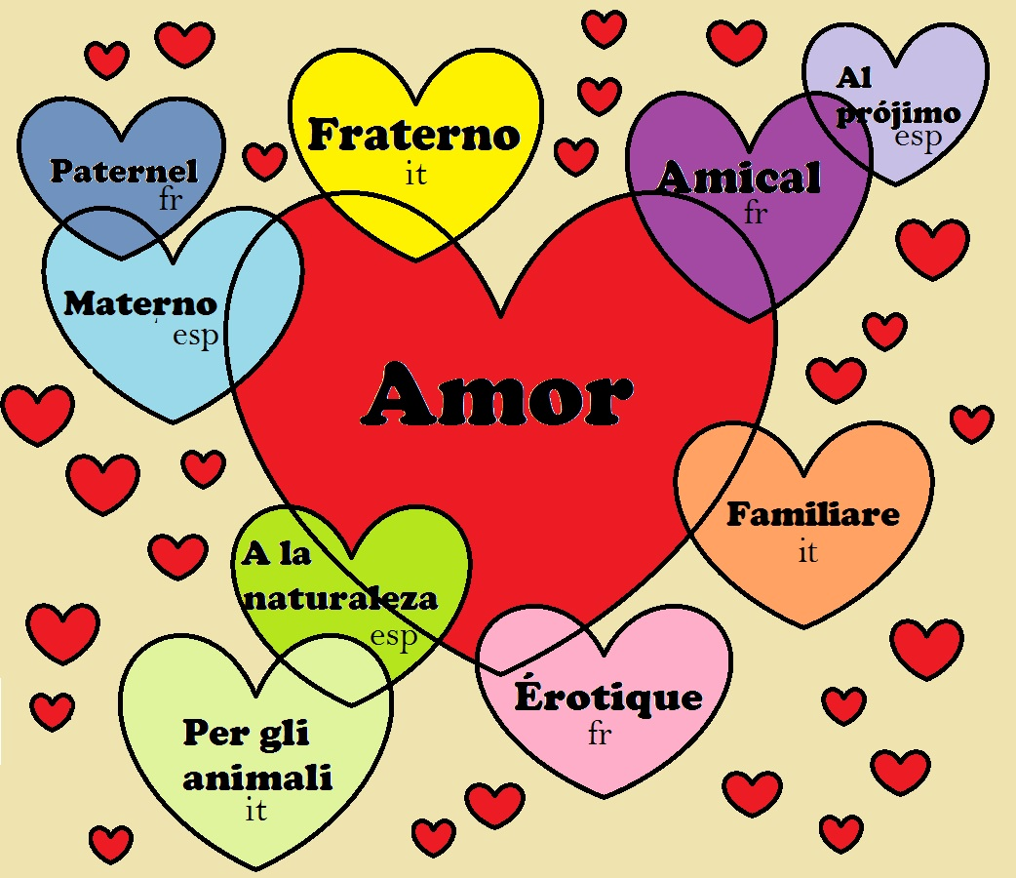
Enigma FIM DO JOGO!

Slide 42
ATIVIDADE 3: Questionário de avaliação final (duração 30 minutos)
Após a conclusão do jogo, o professor entregará um questionário de avaliação final. Os alunos terão 15 minutos para responder o questionário, ao final do qual, o professor deverá propor um momento de compartilhamento de experiências e de reflexão sobre a motivação proporcionada pela sequência pedagógica.

Slide 44
Referências sitográficas
http://www.eurom5.com/ – Manual EUROM 5
https://www.miriadi.net/ – REFIC e REFDIC
https://www.youtube.com/watch?v=dlJCF-HhaUw – intercompreensão português-francês.
https://www.youtube.com/watch?v=itU1k1D-Z5c&t=39s – intercompreensão português-italiano.
https://www.youtube.com/watch?v=ZTWiyUcSPyI – intercompreensão espanhol-português.
https://www.dulala.fr/jeux-autour-des-langues/
https://pt.wikihow.com/Planejar-um-Escape-Room
http://elaine-sandrini.blogspot.com/ – planta baixa escritório/biblioteca
http://www.brasilartesenciclopedias.com.br/ - quadro Fovismo (1938), Frida Kahlo.
https://www.youtube.com/watch?v=QHrAEBQ5lS0 – Largo ao Factotum (Figaro).
https://br.pinterest.com/gilmarsilprado/helio-petrus/- – esculturas barrocas.
https://www.istockphoto.com/br – imagens/fotografias

